Slide 1


Sustav za arhiviranje i reprodukciju tonskih zapisa
Oblikovanje programske potpore 2015./2016.
Bananablade
Sveučilište u Zagrebu
Fakultet elektrotehnike i računarstva
Zavod za elektroniku, mikroelektroniku, računalne i inteligentne sustave

Slide 2
0. Sadržaj
Opis zadatka
Pregled zahtjeva
Korišteni alati i tehnologije
Arhitektura
Organizacija rada
Iskustva
Demonstracija

Slide 3
1. Opis zadatka
Izraditi cjelokupni informacijski sustav za internetsku radiopostaju u obliku web aplikacije:
Slušanje programa radiopostaje
Sastavljanje programa emitiranja
Upravljanje zvučnim zapisima
Sudjelovanje korisnika u radu postaje
Prikaz statistika

Slide 4
2.1 Pregled zahtjeva - funkcionalni
5 vrsta korisnika postaje:
Posjetitelji: Slušanje programa
Registrirani korisnici: Sastavljanje liste želja
Urednici: Sastavljanje programa postaje
Administratori: Upravljanje zapisima, urednicima, terminima i korisnicima
Vlasnik: Upravljanje administratorima i postajom

Slide 5
2.2 Pregled zahtjeva - nefunkcionalni
Neograničen broj registriranih korisnika
Istovremeno korištenje svih korisnika
Jednostavan i moderan dizajn
Široka zastupljenost žanrova u programu
Poštivanje autorskih prava

Slide 6



3.1 Korišteni alati i tehnologije – backend
Python – programski jezik
Flask – Python web framework
Peewee – Python ORM
SQLite – Baza podataka

Slide 7




3.2 Korišteni alati i tehnologije – frontend
Angular2 – frontend framework
TypeScript – programski jezik
SASS – dizajn stranice
JADE – umjesto HTML-a
Grunt – prevođenje i automatizacija
NPM – upravljanje dodacima

Slide 8
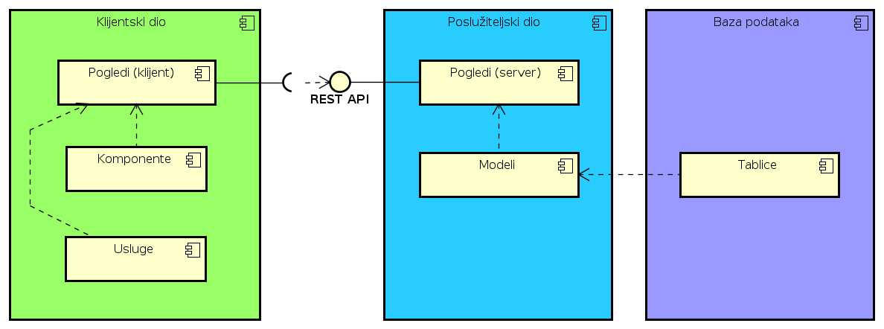
4. Arhitektura sustava

Slide 9
5. 1 Vremenska Organizacija rada
Tamnije boje označavaju veći intenzitet rada, a svijetlije manji

Slide 10
5.2 Podjela zaduženja
Izrada dokumentacije:
Svi
Raspored po pojedinim stavkama – dijagrami, opisi, odlomci – dogovor prema interesima i potrebnim znanjima
Izrada aplikacije:
Prethodno iskustvo – jako poželjno
Upoznatost s korištenim principima i tehnologijama
Podjela posla:
Dva člana – izrada koda
Ostali – savjeti, komentari, kritike; veći angažman oko dokumentacije

Slide 11
6. Iskustva
Naučeno:
Nove tehnologije – pozitivne i negativne strane
Važnost iskustva za izradu dobrog proizvoda
Strukturiranost i konzistentnost bitno olakšavaju posao
Poštivanje dobrih praksi također
Poželjno:
Refactoring koda – djelomično proveden
Napomene:
Git i Bitbucket – nisu najsretniji izbor za dokumentaciju
Bodovanje projekta

Slide 12
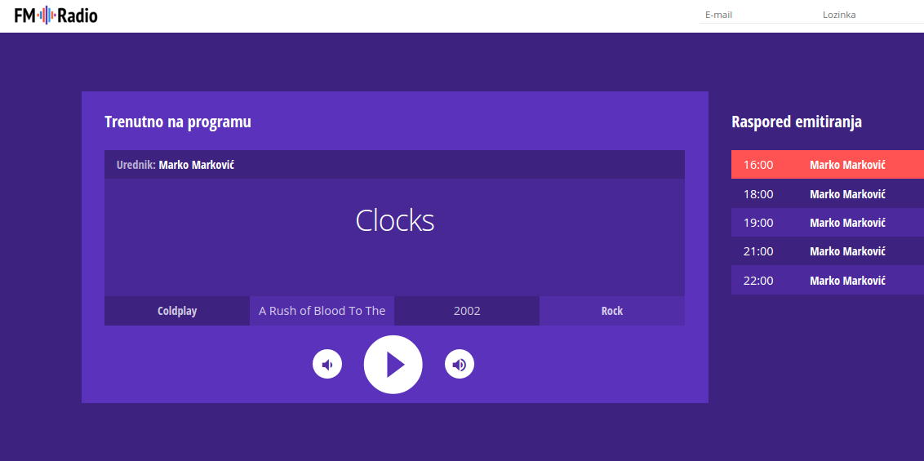
7. Demonstracija
Demonstracija

Slide 13
Pitanja?
Pitanja?

Slide 14
BANANABLADE
Zvonimir Jurelinac, zvonimir.jurelinac@fer.hr
Dominik Ivošević, dominik.ivosevic@fer.hr
Eduard-Edi Jerković, eduard-edi.jerkovic@fer.hr
Matej Peroš, matej.peros@fer.hr
Martin Mašić, martin.masic@fer.hr
Tonko Čupić, tonko.cupic@fer.hr
Tena Škalec, tena.skalec@fer.hr

